Slide 1

ÇAĞ ÜNİVERİSTESİ
ULUSLARARASI İLİŞKİLER
UZAKTAN TEZSİZ YÜKSEK LİSANS PROGRAMI
EKOLOJİK KRİZLER VE KÜRESEL ÇEVRE YÖNETİŞİMİ
3.HAFTA:
Küresel çevre yönetişiminde türkiye

Slide 2
Küresel çevre yönetişiminde türkiye
Çevrenin korunmasına ilişkin çeşitli kanunlarda yer alan hükümler, 1970’li yıllara kadar farklı bakanlık ve kuruluşlar tarafından kendi ilgi alanları ile alakalı olarak uygulanmıştır.
Çevre alanında ilk bağımsız yapılanma; 12.02.1973 tarihli ve 7/5836 sayılı Bakanlar Kurulu Kararı ile “Çevre Sorunları Koordinasyon Kurulu”nun oluşturulmasıyla gerçekleştirilmiştir.
Bu kurul daha sonra 16.04.1974 tarihli ve 7/8329 sayılı Kararname ile “Çevre Koordinasyon Kurulu”na dönüştürülmüştür.

Slide 3
Küresel çevre yönetişiminde türkiye
Türkiye’de Kurumsallaşma Çabaları
1973 yılında Çevre Sorunları Koordinasyon Kurulu,
1978 yılında ise Başbakanlık Çevre Örgütü kurulmuştur
İlk defa 1983 yılında Çevre Kanunu çıkartılmış
2006 yılında güncelleştirilerek kurumlar için belirli yaptırım konusu kanuna dâhil edilmiş
1984 yılında Çevre Genel Müdürlüğü, 1991 yılında ise Çevre Bakanlığı kurulmuştur.
Nitekim uluslararası ilişkilerin değişen doğası ve güncel gelişmeler Türkiye’deki kurumsallaşma çabalarını da etkilemiş, Bakanlığın adı 2003 yılında Çevre ve Orman Bakanlığı, 2011 yılında Çevre ve Şehircilik Bakanlığı kurulmuştur.

Slide 4
III.Türkiye’nin İklim Değişikliğine Yönelik Politika Belgeleri
Türkiye’de İklim Politikalarının Temellendirilmesi
1973- Çevre Sorunları Koordinasyon Kurulu
1991- Çevre Bakanlığı
2003- Çevre ve Orman Bakanlığı
2011- Çevre ve Şehircilik Bakanlığı
2021-Çevre Şehircilik ve İklim Değişikliği Bakanlığı

Slide 5
Çevre, Şehircilik ve İklim Değişikliği Bakanlığı
29 Ekim 2021 tarihli ve 31643 sayılı Resmî Gazete’de yayımlanan 85 sayılı Cumhurbaşkanlığı Kararnamesi ile Bakanlığımızın ismi Çevre, Şehircilik ve İklim Değişikliği Bakanlığı olarak değiştirilmiştir.

Slide 6
2004 yılında BMİDÇS’ye taraf olmuştur
Kyoto Protokolü’ne ise 2009 yılında katılmıştır.
Paris Antlaşması’na ise 2021 yılında taraf olan Türkiye, 2025 yılında ilk İklim Kanunu çıkartmıştır.

Slide 7
T.C.
İklim Kanunu
Amaç ve kapsam
MADDE 1- (1) Bu Kanunun amacı; yeşil büyüme vizyonu ve net sıfır emisyon hedefi doğrultusunda iklim değişikliğiyle mücadele etmektir.
(2) Bu Kanun; iklim değişikliği ile mücadelede esas olan sera gazı emisyonlarının azaltılması ve iklim değişikliğine uyum faaliyetleri ile planlama ve uygulama araçlarını, gelirleri, izin ve denetimi ve bunlara ilişkin yasal ve kurumsal çerçevenin usul ve esaslarını kapsar.

Slide 8
Adil geçiş: İklim değişikliğiyle mücadelede ve yeşil büyüme sürecinde; çocuklar, kadınlar, yaşlılar, engelliler gibi süreçten en fazla etkilenebilecek kişiler öncelikli olmak üzere herkesi kapsayacak, istihdam sürecinin uygun tedbirler alınarak yönetildiği ve yeni istihdam alanlarının oluşturulduğu, ekonomik, çevresel ve sosyal kazanımların en üst düzeyde tutulduğu politika ve uygulamaları.

Slide 9
İklim adaleti: İklim değişikliğinin ve iklim değişikliğini önleme ile uyuma yönelik çabaların neden olduğu eşitsizliği ortadan kaldırmayı amaçlayan politika ve uygulamaları,
İklim değişikliğine uyum: İklim değişikliğinin mevcut veya olası olumsuz etkilerini önlemeye, muhtemel zararları en aza indirmeye ya da ortaya çıkabilecek fırsatlardan yararlanmaya yönelik süreci,

Slide 10
Türkiye Yeşil Taksonomisi (Taksonomi): Belirlenen çevresel hedefler doğrultusunda iklim değişikliği ile mücadeleye katkı sağlayan ekonomik faaliyetlere ilişkin ilkeler ve kriterler belirleyerek iklim finansmanının harekete geçirilmesine katkıda bulunan sınıflandırma sistemlerini.

Slide 11
Ulusal Katkı Beyanı: Başkanlık koordinasyonunda ilgili kurum ve kuruluşların iş birliğiyle uluslararası anlaşmalar ve standartlar gözetilerek sera gazı emisyonlarının azaltımı ve iklim değişikliğine uyum hedefleri ile taahhütlerini içerecek şekilde dönemsel olarak hazırlanan ve Birleşmiş Milletler İklim Değişikliği Çerçeve Sözleşmesi Sekretaryasına sunulan belgeyi.

Slide 12
Türkiye’nin İklim değişikliği ile mücadelede genel ilkeleri:
a) İklim değişikliği ile mücadelede, ülkemizin ortak fakat farklılaştırılmış sorumluluklar ve göreceli kabiliyetler ilkesi dikkate alınarak, eşitlik, iklim adaleti, ihtiyatlılık, katılım, entegrasyon, sürdürülebilirlik, şeffaflık, adil geçiş ve ilerleme yaklaşımları esas alınır.
b) Kamu kurum ve kuruluşları ile gerçek ve tüzel kişiler, bu Kanun doğrultusunda kamu yararı gözetilerek alınacak tedbirlere ve düzenlemelere süresinde uymakla ve bunları uygulamakla yükümlüdür.
c) Ulusal Katkı Beyanında, net sıfır emisyon hedefi doğrultusunda ülkenin kalkınma öncelikleri ve özel koşulları göz önünde bulundurulur ve bu çerçevede önlemler alınır.

Slide 13
Türkiye’nin İklim değişikliğine uyum faaliyetleri
MADDE 6- (1) Ulusal Katkı Beyanı, net sıfır emisyon hedefi ve Başkanlık tarafından yayımlanan veya güncellenen strateji ve eylem planları doğrultusunda; ilgili kurum ve kuruluşlarca iklim değişikliği ile ilişkili mevcut veya olası kayıp ve zararları önlemeye, riskleri en aza indirmeye veya fırsatlardan yararlanmaya yönelik uyum faaliyetleri gerçekleştirilir.

Slide 14
Türkiye İklim Değişikliği Strateji Belgesi 2010-2023
Küresel iklim değişikliği ile mücadele ve uyum çabalarında, kapsamlı ve işlevsel bir uluslararası işbirliği mekanizmasının oluşturulmasına yönelik yürütülen müzakerelere aktif katılım sağlamak,
» Dinamik bir anlayış içinde Ulusal İklim Değişikliği Stratejisi ile Dokuzuncu Kalkınma Planı ve ilgili diğer ulusal politika ve strateji belgeleri doğrultusunda Ulusal İklim Değişikliği Eylem Planı’nı hazırlamak,
» İlgili kurumlarda iklim değişikliğine ilişkin yapılanmaları başlatmak,
» Emisyon envanterinin daha sağlıklı olarak hazırlanması için gerekli altyapıyı kurmak,
» İklim değişikliği politikalarını tüm paydaşların işbirliğiyle geliştirmektir.

Slide 15
Tarım, sanayi, enerji, ulaştırma ve hizmetler başta olmak üzere tüm sektörlerde net sıfır emisyon hedefini gerçekleştirmek
Doğal kaynakların sürdürülebilir yönetimi, enerji dönüşümü, yeşil altyapı ve döngüsel ekonomi yatırımları, çevre koruma ve yeşil teknolojilerin yerli üretim imkânlarıyla yaygınlaştırılması
Enerjinin sürdürülebilir, kaliteli, güvenli, kesintisiz ve karşılanabilir maliyetlerle arzının sağlanması

Slide 16
Türkiye’nin 2053 Uzun Dönem Strateji Belgesi:
Türkiye'nin 2021 yılında Paris Anlaşması'na taraf olması ve ardından 2053 net sıfır emisyon hedefinin açıklanmasıyla birlikte iklim değişikliği ile mücadele kapsamında yapılan ulusal çalışmalar hız kazanmıştır. Bu süreçte ilk olarak 21-25 Şubat 2022 tarihlerinde gerçekleştirilen Türkiye'nin ilk İklim Şurasında, ülkemizin 2053 net sıfır emisyon hedefine yönelik bir vizyon oluşturmak amacıyla 217 tavsiye kararı kabul edilmiştir.

Slide 17
Türkiye’nin Uzun Dönemli İklim Stratejisinin hazırlık süreci, NDC ve eylem planları başta olmak üzere diğer ulusal iklim girişimleriyle paralel bir şekilde yürütülmüştür. Bu kapsamda, yaklaşık iki yıllık bir süreçte, kamu ve özel sektör ile sivil toplumdan birçok paydaşı temsilen binlerce katılımcıyla farklı ölçeklerde toplantılar gerçekleştirilmiştir.

Slide 18
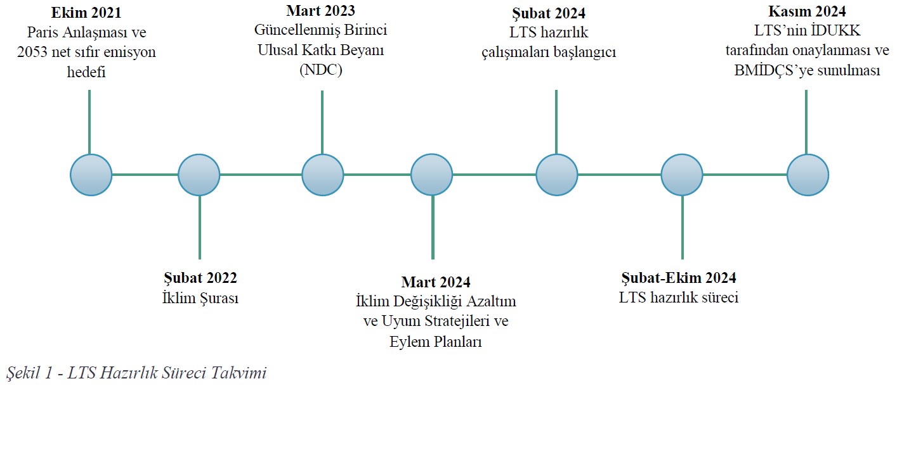

Slide 19


III.Türkiye’nin İklim Değişikliğine Yönelik Politika Belgeleri
İklim Değişikliğine Yönelik
Politika Belgeleri
Eylem Planları
1- Türkiye’nin İklim Değişikliği Eylem Planı 2011-2023
2- Türkiye’nin Uyum Stratejisi ve Eylem Planı 2011-2023
3- Uyum Stratejisi ve Eylem Planı 2024-2030
4- Azaltım Stratejisi ve Eylem Planı 2024-2030
Azaltım ve uyum için sektörler:
Azaltım: 7 temel sektör: Enerji, tarım, imalat, bina, ulaştırma, atık, Arazi kullanımı, kullanım değişikliği ve Ormanlar
Uyum: Tarım, su kaynakları, insan sağlığı, risk yönetimi, biyoçeşitlilik.
Yatay kesen konular: Eğitim, bilinçlendirme, araştırma, finansman
Güncellenmiş I. Ulusal Katkı Beyanı: 2030 yılına kadar %41 azaltım (%21 idi 2030 yılına kadar)

